Slide 1

¿Cómo puedo manejar mis emociones?
Psicóloga PIE Lyndsay Mora

Slide 2
¿Qué veremos hoy?
¡El Calma-emociones!
Esta herramienta les permitirá trabajar las emociones negativas y su afrontamiento para lograr un estado de equilibro y calma. Todos los niños experimentan enojo, furia, frustración, etc., pero a veces no es tan fácil saber cómo manejarlas.
Lo anterior conlleva a que en ocasiones tengan reacciones violentas con ustedes mismos o hacia quien está con ustedes
Las siguientes actividades van a ayudarles a poder tener diversas alternativas, sanas y positivas, para lograr calmar tus emociones.

Slide 3
Termómetro de las emociones
¿Cómo utilizarlo?
Si en algún momento experimentas enojo, te recomiendo utilizar el termómetro de las emociones y marcar en el gráfico como te sientes. Esto te va a permitir saber el grado de enojo que atraviesas en ese momento y te ayudará a identificar la intensidad de tus emociones. Luego te aconsejo hablarlo con tus padres, con quien te cuide o con quien tengas confianza expresando las posibles causas de ese enojo.

Slide 4
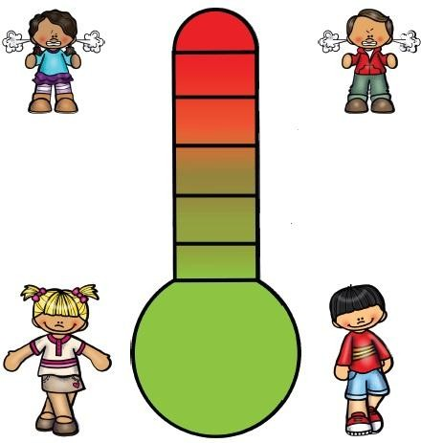
Señala como te sientes en este momento
MUY ENOJADO
ENOJADO
IRRITADO
CALMADO

Slide 5
Estrella de la Respiración
Mediante este ejercicio, además de respirar es necesario concentrarnos un poco. Consiste en tomar aire pausadamente, el conteo se realiza de la siguiente manera. Debes apartarte a un lugar tranquilo donde puedas inspirar durante cinco segundos, mantener la respiración cortada dos segundos, para luego soltar el aire seis segundos.
Repite hasta completar la estrella.
5-2-6

Slide 6
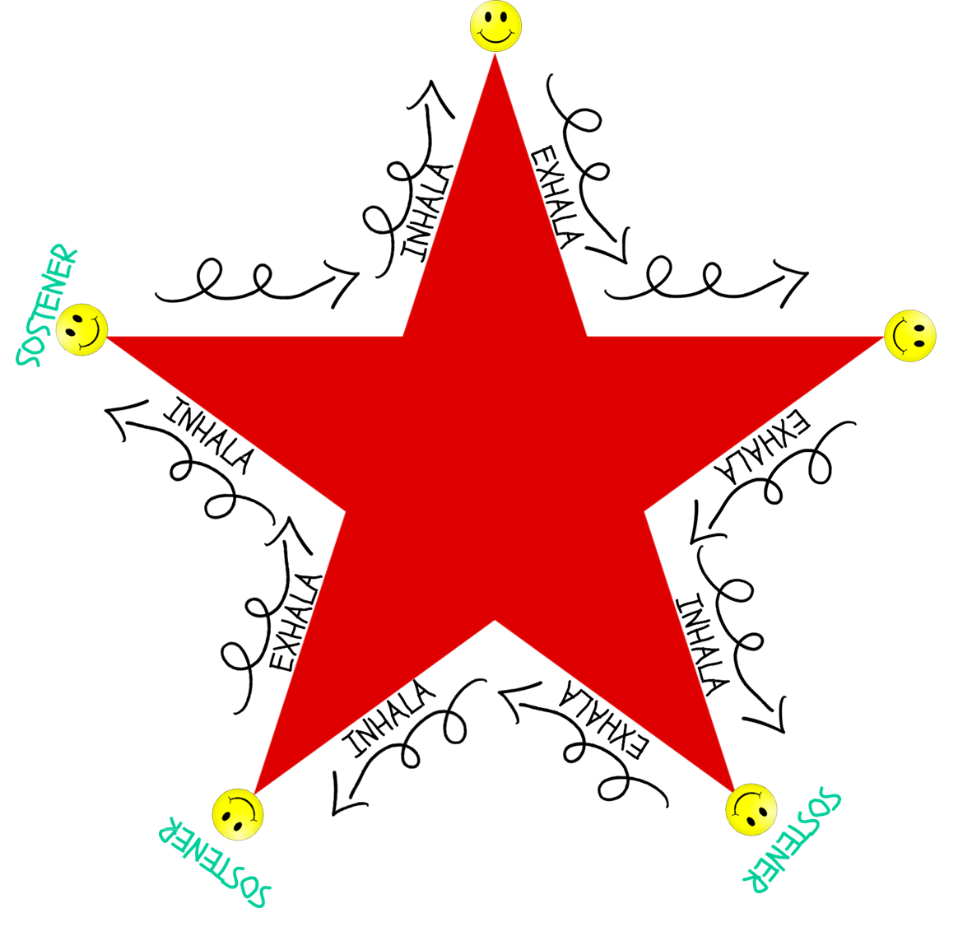

Inhala aire profundamente, sostén unos segundos y libera el aire lentamente. Repite hasta completar la estrella.
SOSTENER
EXHALA
EXHALA
Estrella de la Respiración

Slide 7
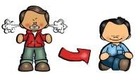
¡Estoy enojado/a! ¿Qué puedo hacer?
Piensa en 3 técnicas que te ayuden a relajarte, ¡Escríbelas o dibújalas en un cuaderno!

Slide 8
Kit “Calma-emociones”
Finalmente te dejaré las estrategias del KIT DE EMERGENCIA “CALMA-EMOCIONES”. Estas son 24 estrategias que funcionan de alternativas para que puedas utilizar cuando te sientas enojado/a y no sepas cómo descargar tu tensión o malestar.
Recuerda realizar las actividades que se acomoden en esta cuarentena, eligiendo las que puedes hacer en tu hogar.

Slide 9


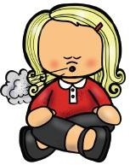



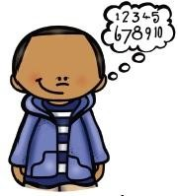
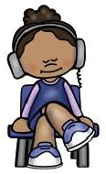
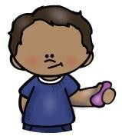

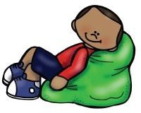
.
TOMA 5 RESPIRACIONES PROFUNDAS
HABLA CON ALGUIEN. CONTALE COMO TE SIENTES
LEER UN LIBRO
.
HACE BURBUJAS DE JABON
SENTATE UNOS MINUTOS A RESPIRAR
CUENTA HASTA 10 LENTAMENTE
RECOSTATE Y RELAJA EL CUERPO
ESCUCHA TU MUSICA FAVORITA
APRETAR UNA BOLA ANTI-ESTRÉS
ANDAR EN BICICLETA

Slide 10
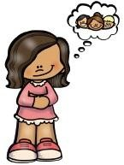
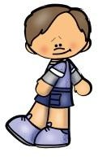
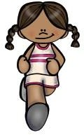
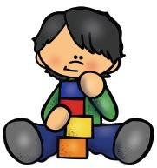
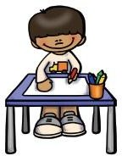
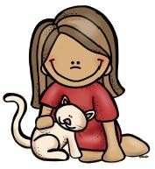
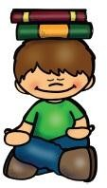
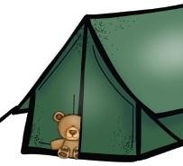
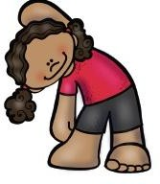
PIENSA EN ALGO BONITO
JUGAR A ARMAR TORRES CON TUS CUBOS
SALIR A DAR UN PASEO CAMINANDO
CORRER UN PAR DE VUELTAS
DIBUJAR CON MUCHO COLOR
ACARICIAR A UN ANIMALITO
MEDITAR 5
MINUTOS
IR A UN LUGAR TRANQUILO
ESTIRAR BRAZOS Y PIERNAS

Slide 11
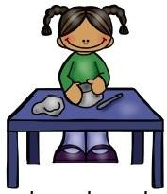
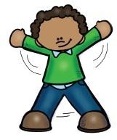

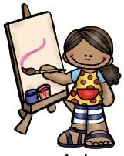
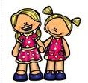
JUGAR CON PLASTILINA
LLAMAR POR TELEFONO A ALGUIEN QUE AMES
DAR SALTOS
HABLAR CON UN AMIGO
PINTAR

Slide 12

¡Muchas gracias por tu atención!
¡Abrazos virtuales, nos vemos la próxima clase!

